Slide 2
Reprogramando HAL 9000
Toni Recio y Adrià Manzano

Slide 3
PATROCINADORES
- Pendiente -

Slide 4
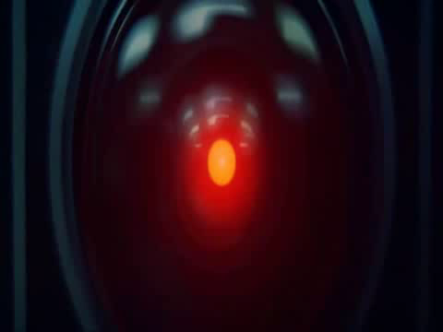

Slide 5




Reprogramando
HAL9000
Microsoft Tech Summit

Slide 6
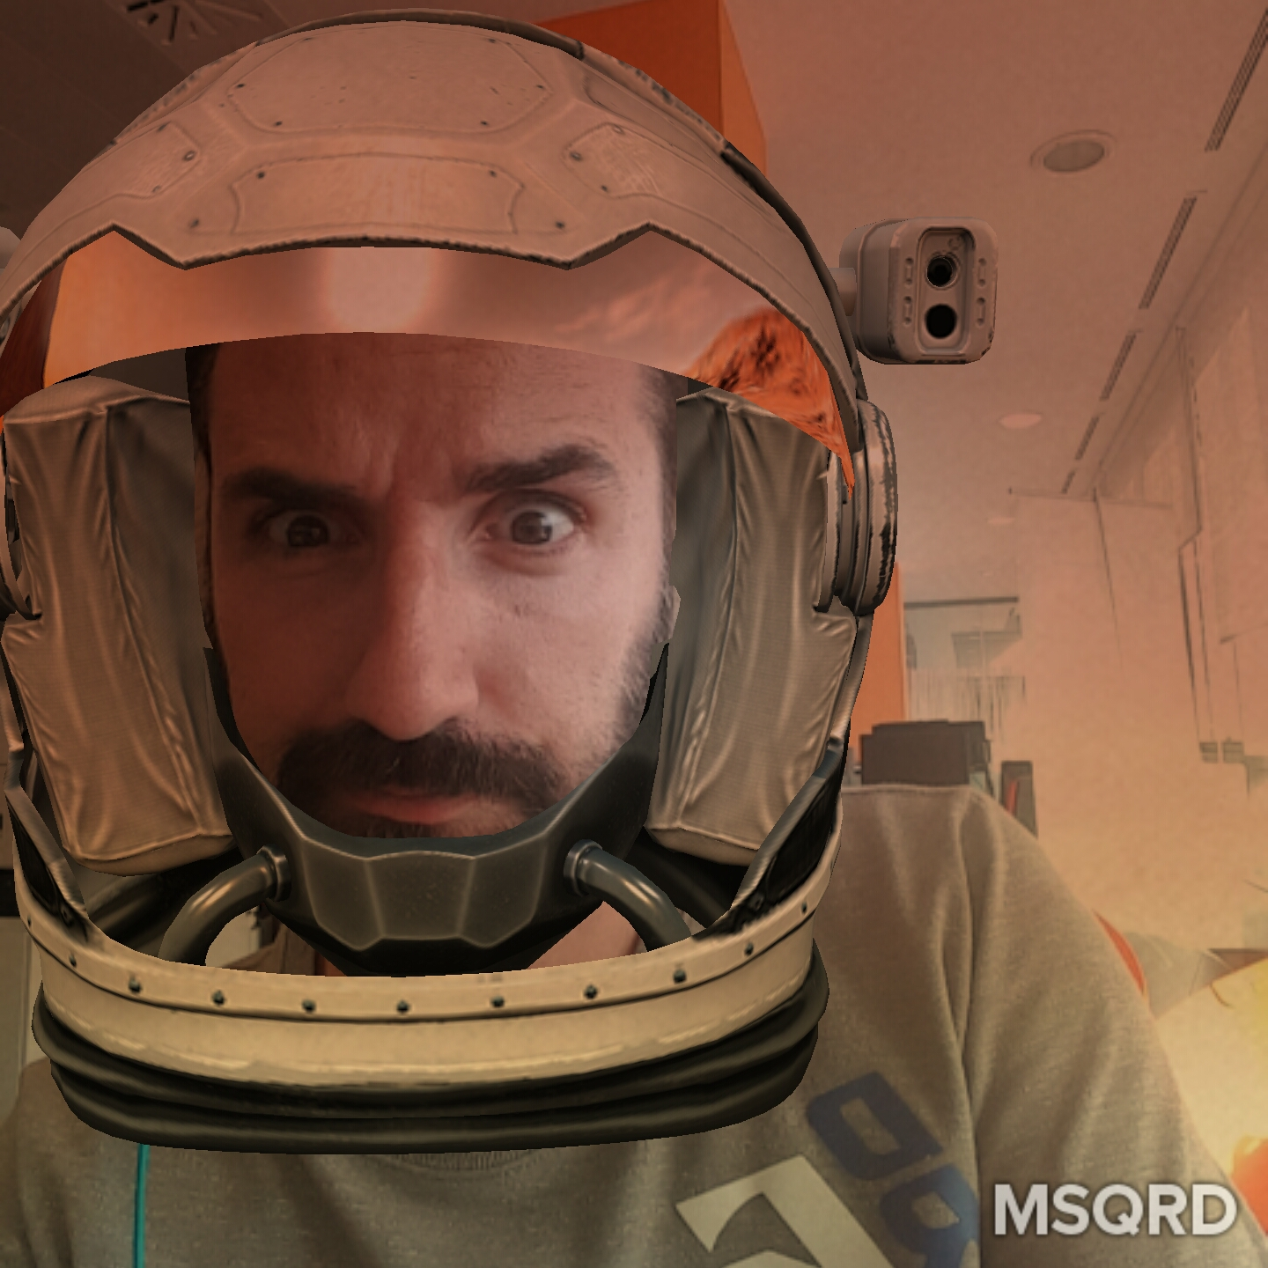
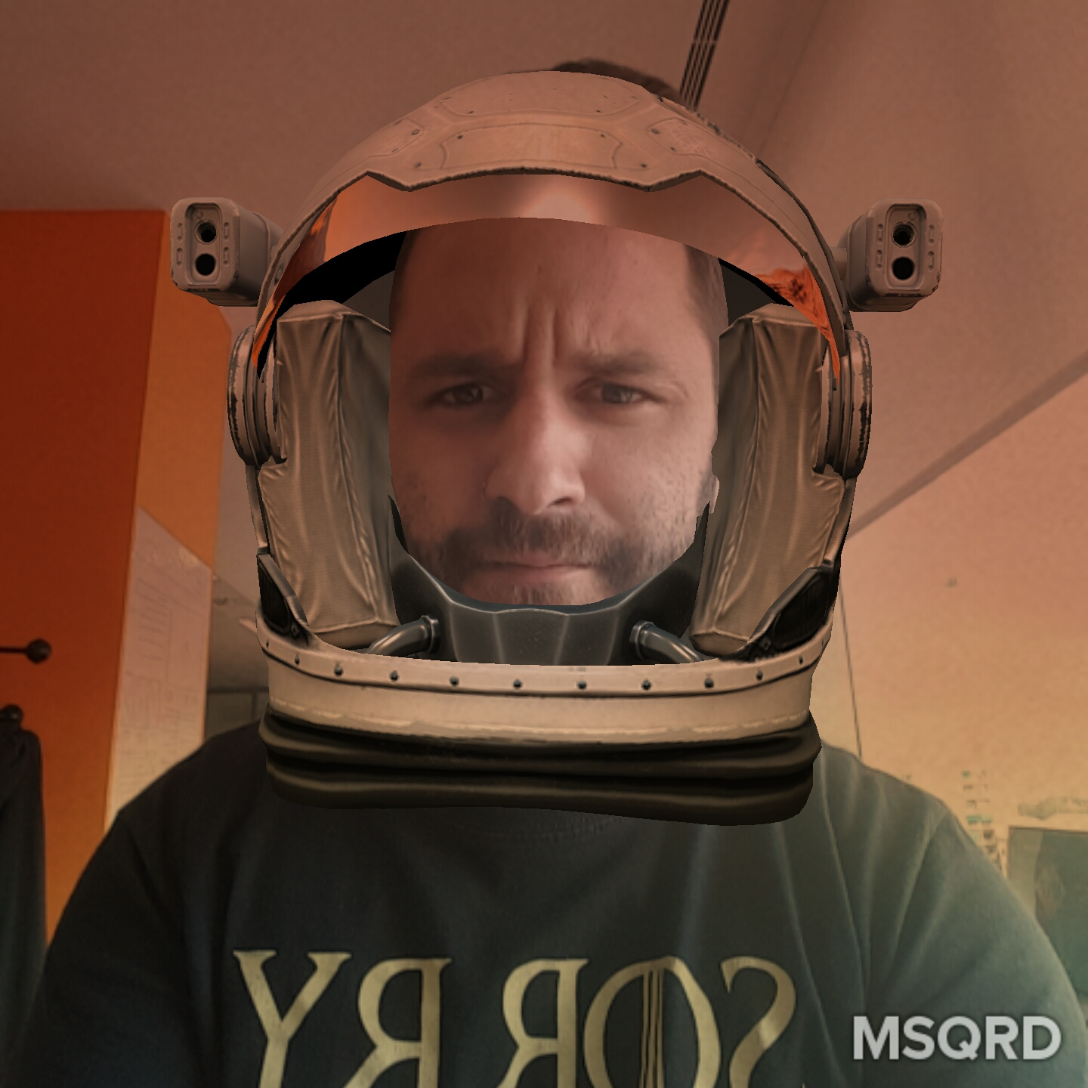

TONI RECIO
ADRIA MANZANO
Responsable de tecnología e innovación en pasiona Consulting
Divulgador tecnológico
en la Fundación [T]echdencias
@tonirecio
Software Developer
en pasiona Consulting
Divulgador tecnológico
en la Fundación [T]echdencias
@adriamj

Slide 7




Slide 8
HAL9000
JARL9000 XL

Slide 9
DISECCIONANDO A JARL

Slide 10
“ABRIL”
“CERRAL”

Slide 11
HABLAR CON JARL

Slide 12
“ABRIL”
“CERRAL”

Slide 13
ABRIL
CERRAL
Speech to Text
Text to Speech
“ABRIL”
“CERRAL”

Slide 14
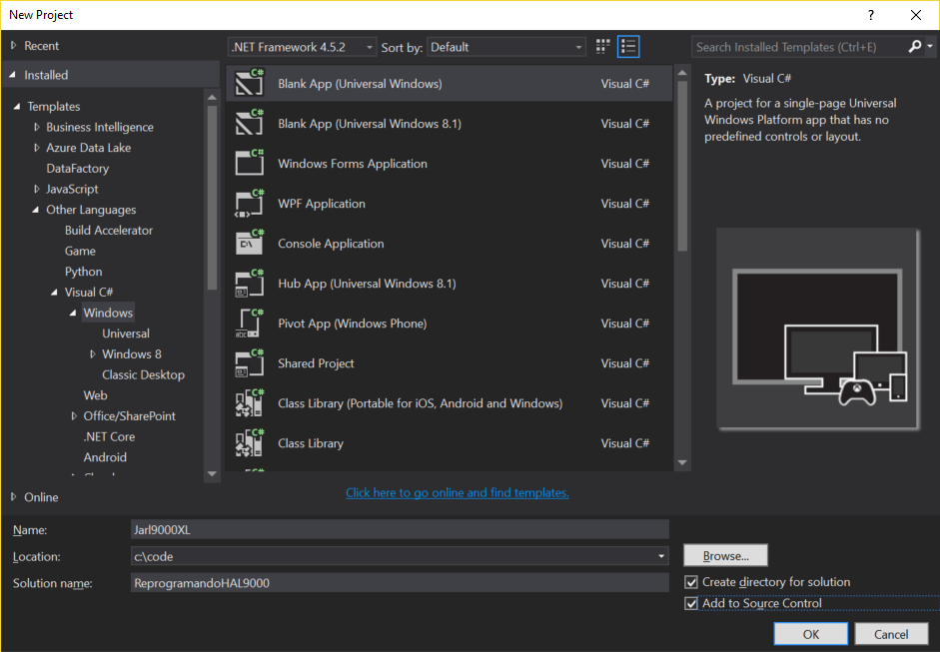
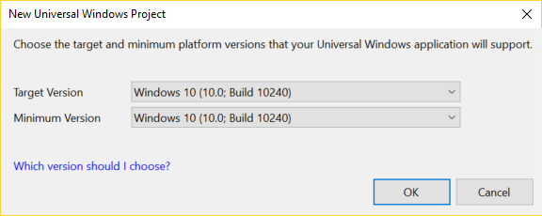

Slide 15
De texto a audio

Slide 16
De texto a audio

Slide 18
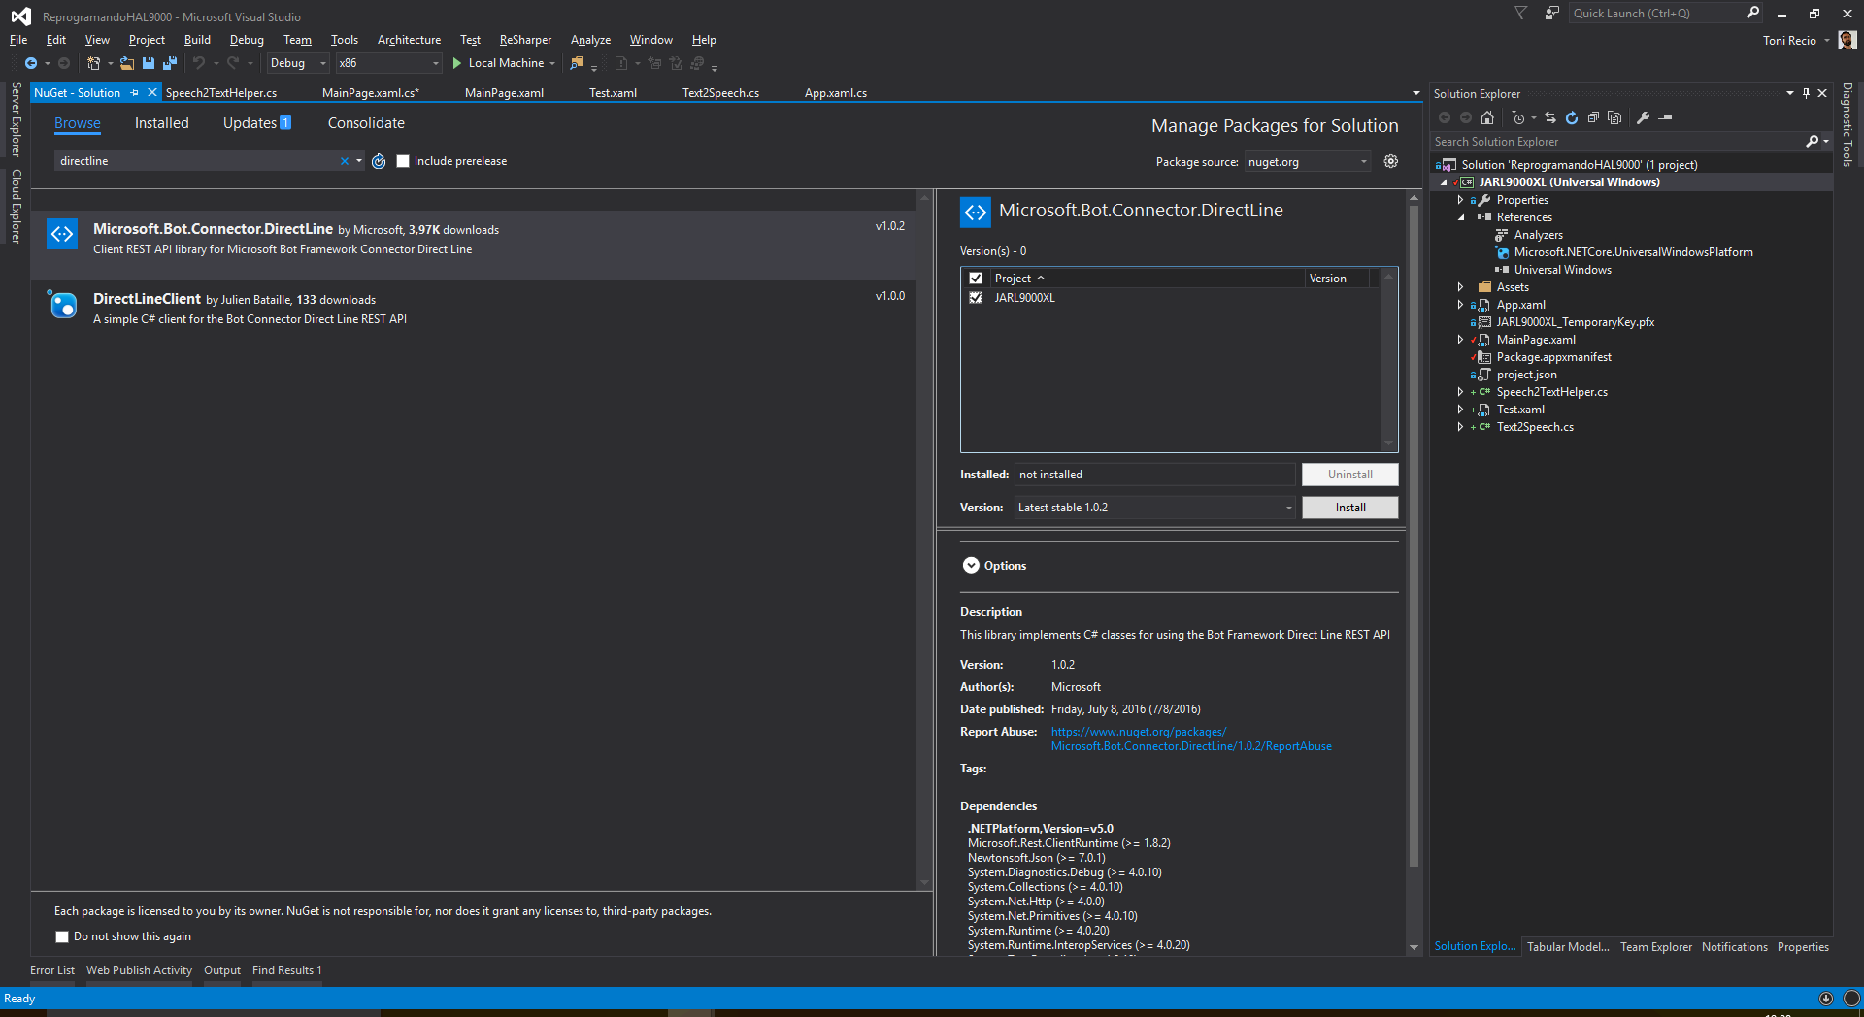
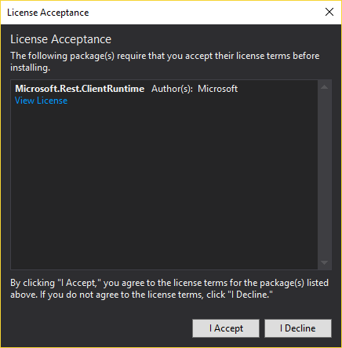

Slide 19
Crear un BOT

Slide 20
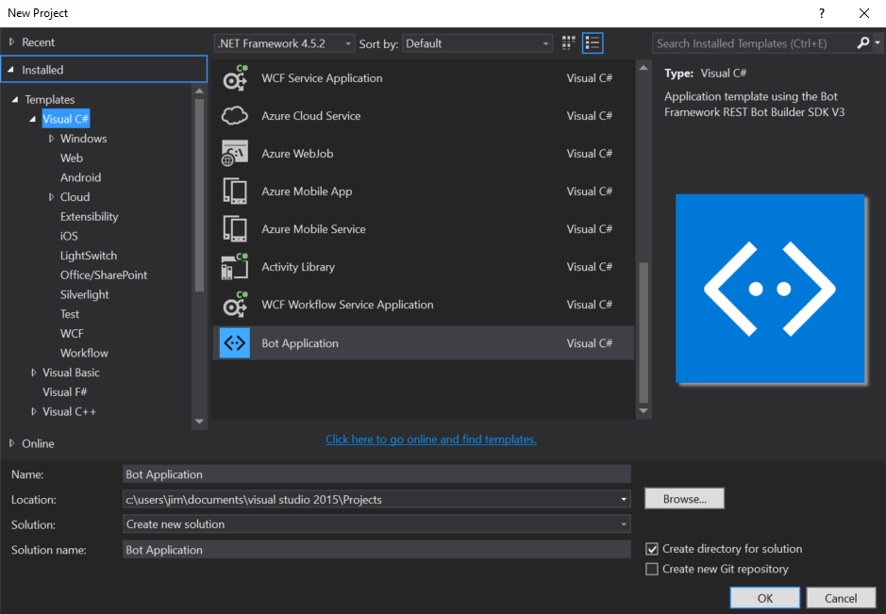
http://aka.ms/bf-bc-vstemplate
"%USERPROFILE%\Documents\Visual Studio 2015\Templates\ProjectTemplates\Visual C#\"

Slide 21
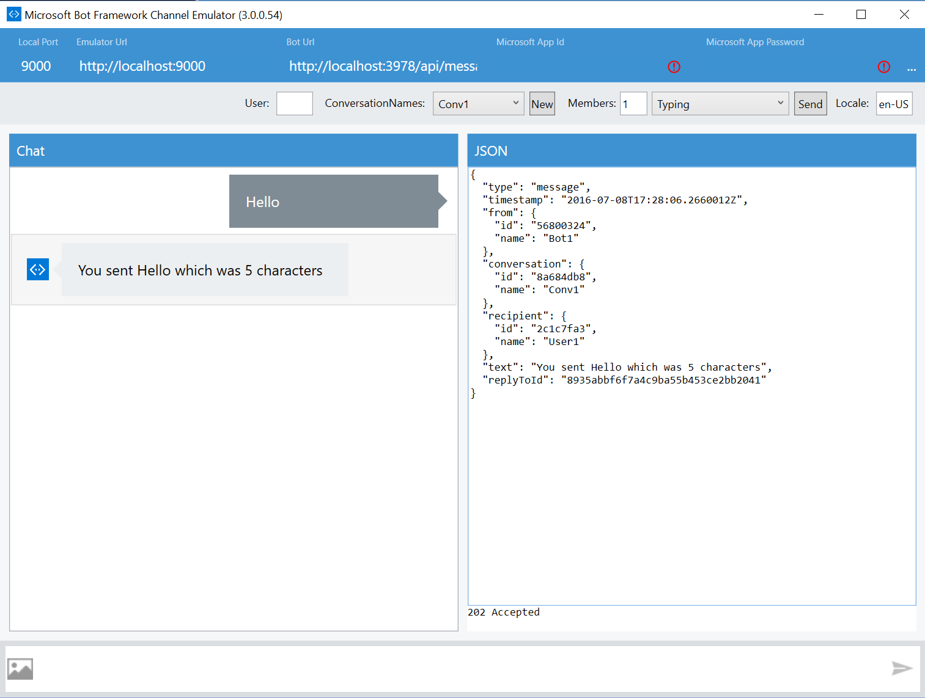
https://aka.ms/bf-bc-emulator

Slide 22
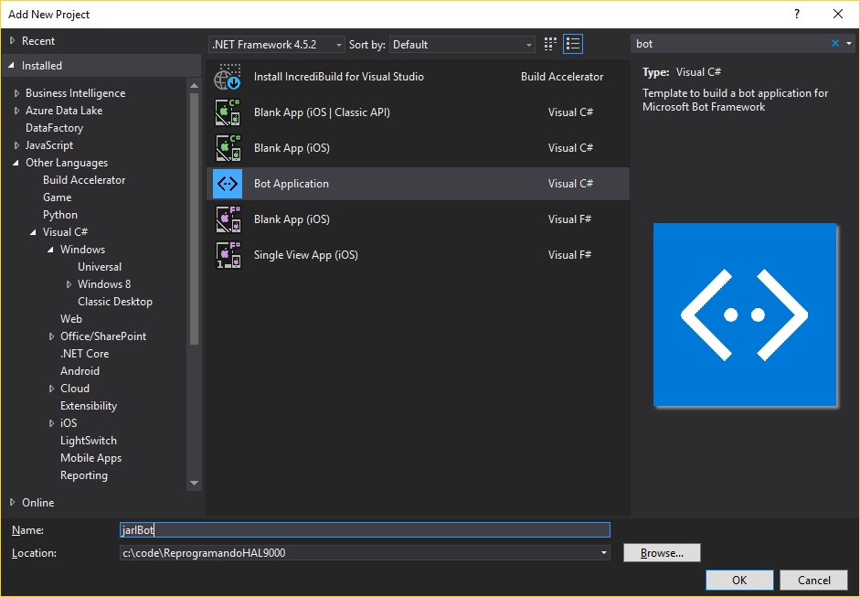

Slide 23
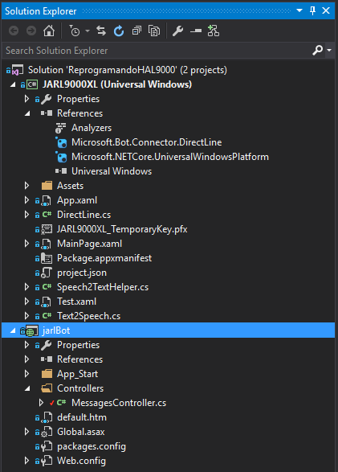

Slide 24
Controllers\MessagesController.cs
public async Task<HttpResponseMessage> Post([FromBody]Activity activity)
{
if (activity.Type == ActivityTypes.Message)
{
ConnectorClient connector = new ConnectorClient(new Uri(activity.ServiceUrl));
// calculate something for us to return
int length = (activity.Text ?? string.Empty).Length;
// return our reply to the user
Activity reply = activity.CreateReply($"Has dicho {activity.Text} que contiene {length} caracteres");
await connector.Conversations.ReplyToActivityAsync(reply);
}
else
{
HandleSystemMessage(activity);
}
var response = Request.CreateResponse(HttpStatusCode.OK);
return response;
}

Slide 25
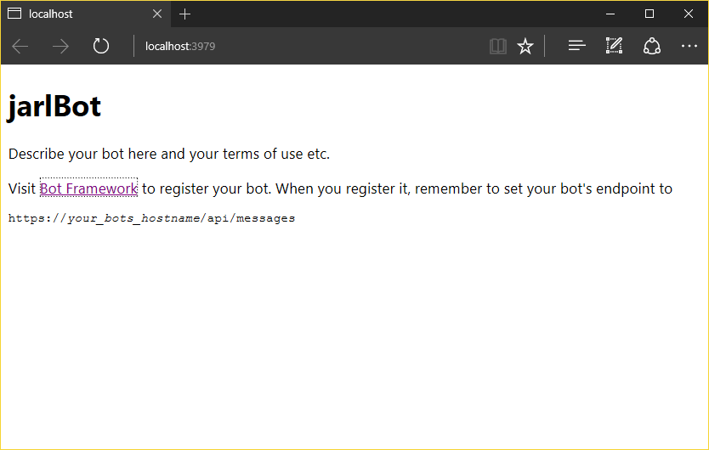
Establecemos el Bot como proyecto de inicio y ejecutamos

Slide 26
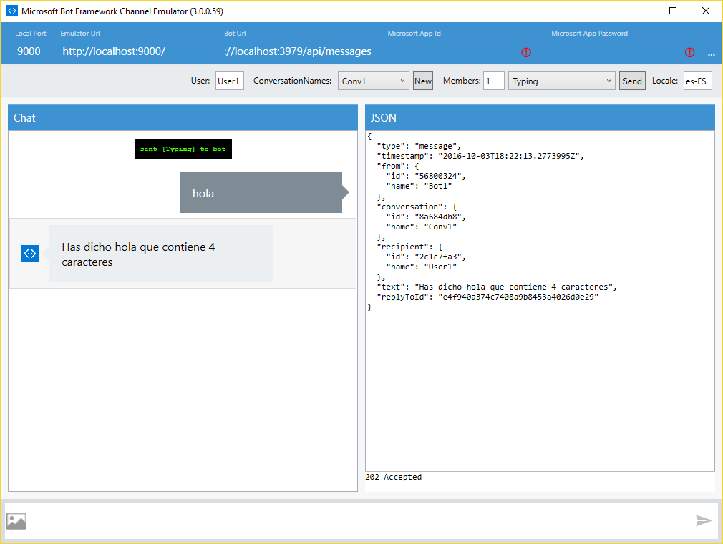

Slide 27
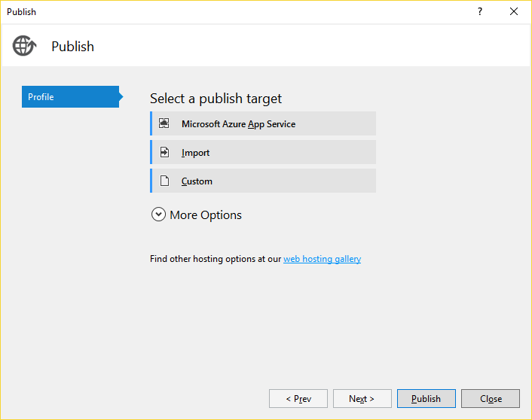
JarBot > Publish

Slide 28
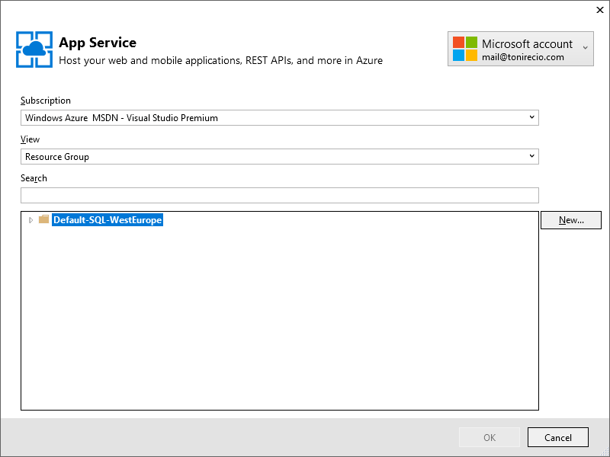

Slide 29
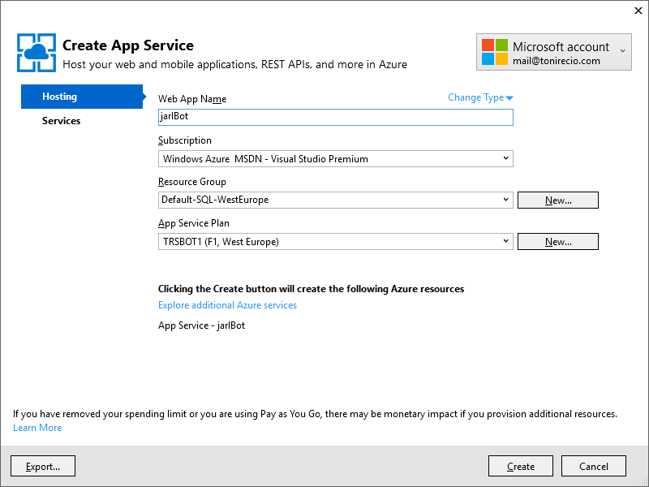

Slide 30
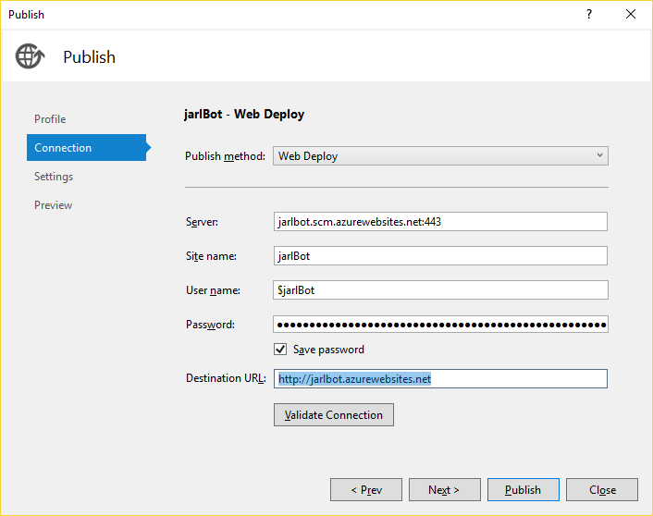

Slide 31
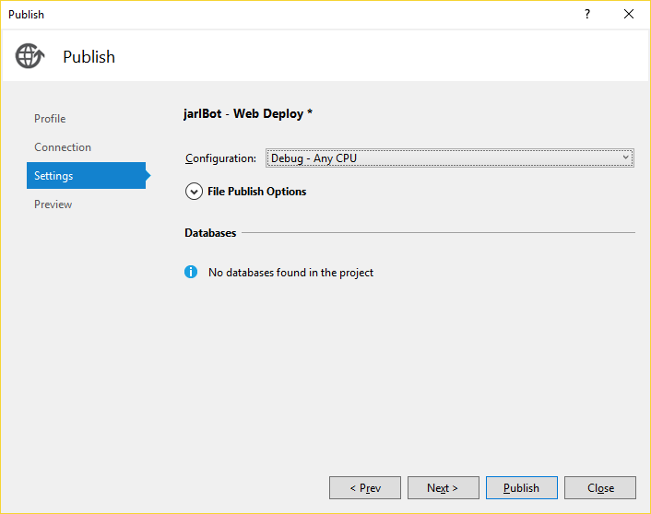

Slide 32
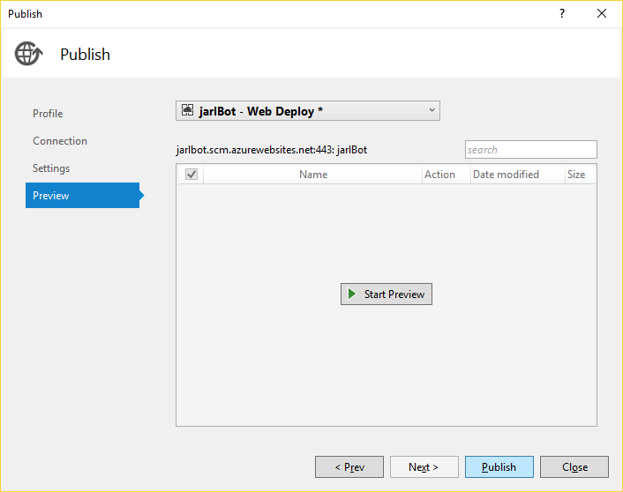

Slide 33
registrar un BOT

Slide 34
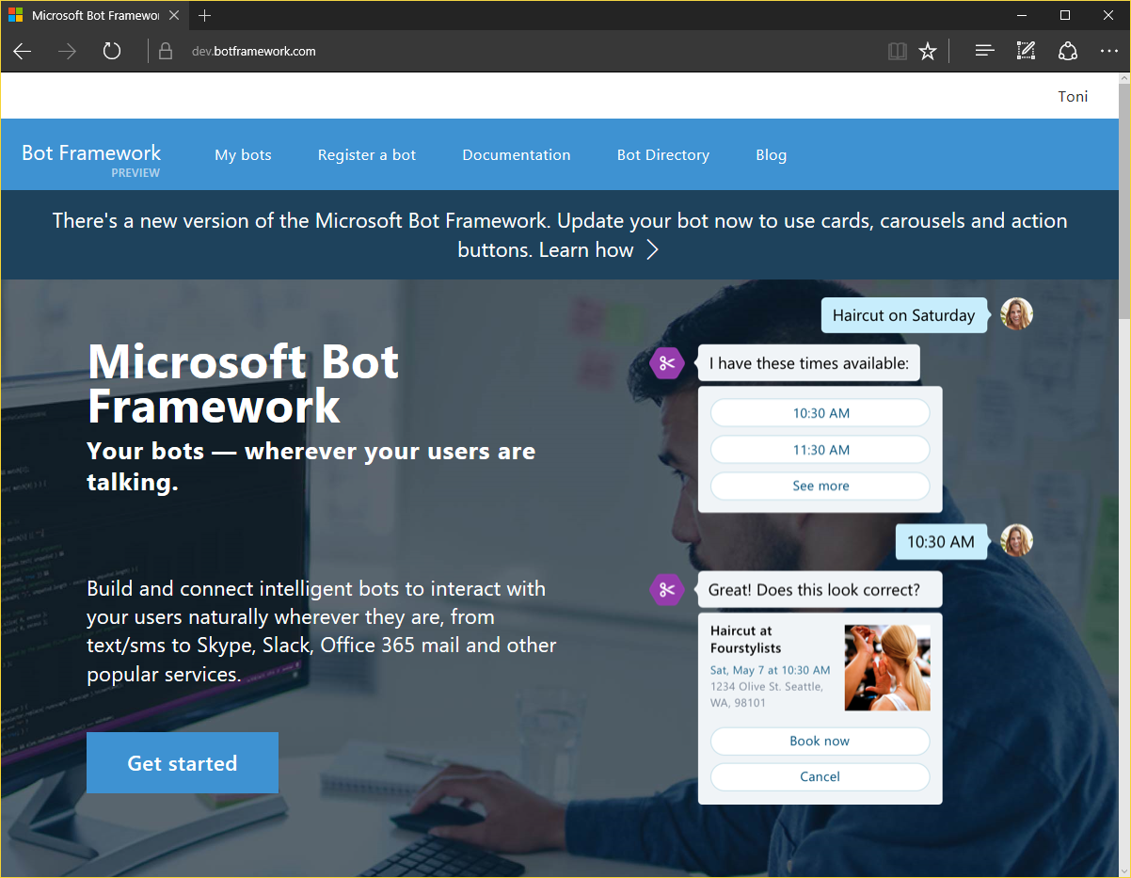
https://dev.botframework.com/

Slide 35
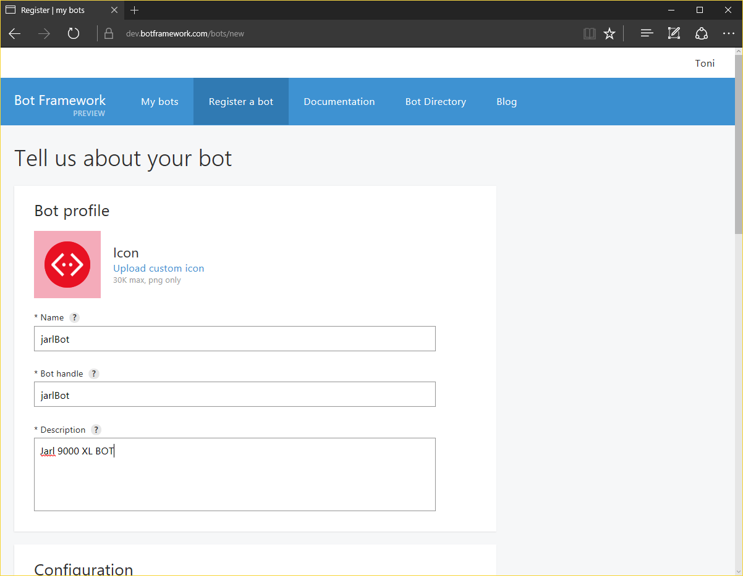

Slide 36
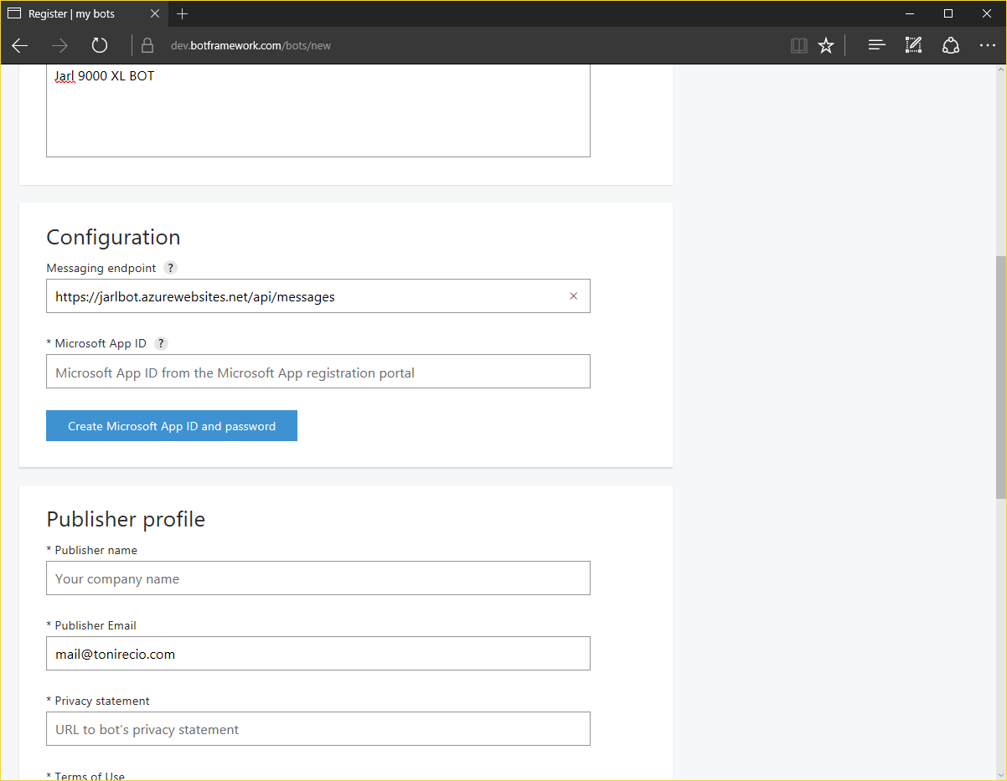

Slide 37
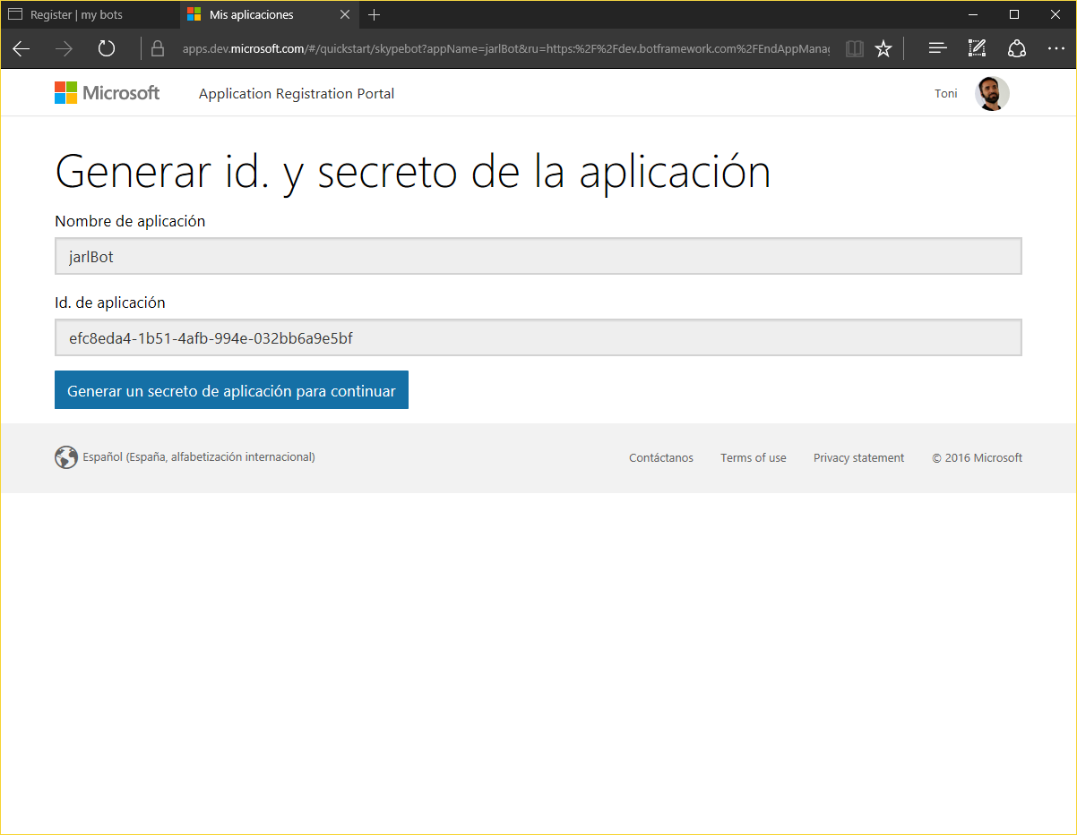

Slide 38
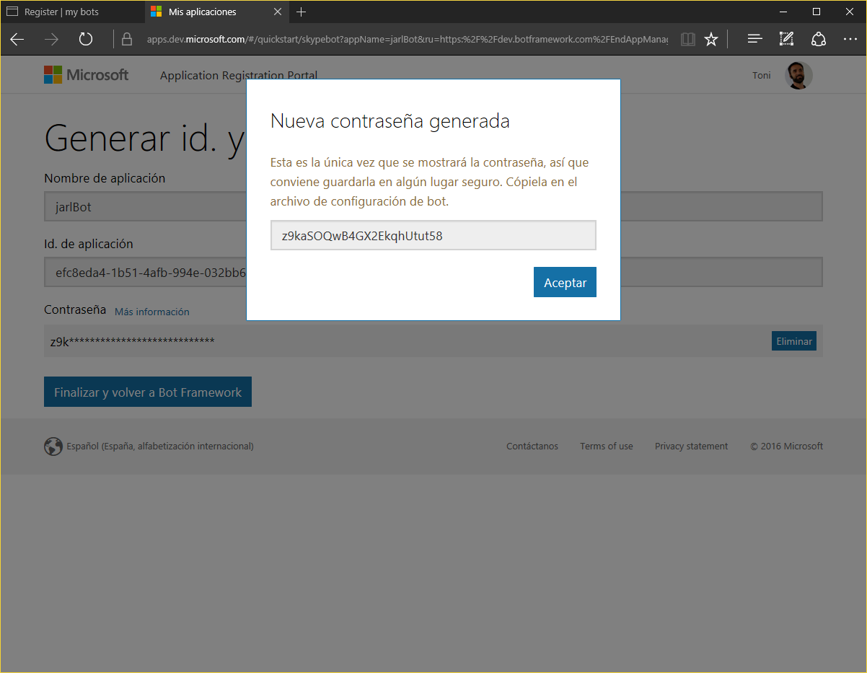
z9kaSOQwB4GX2EkqhUtut58

Slide 39
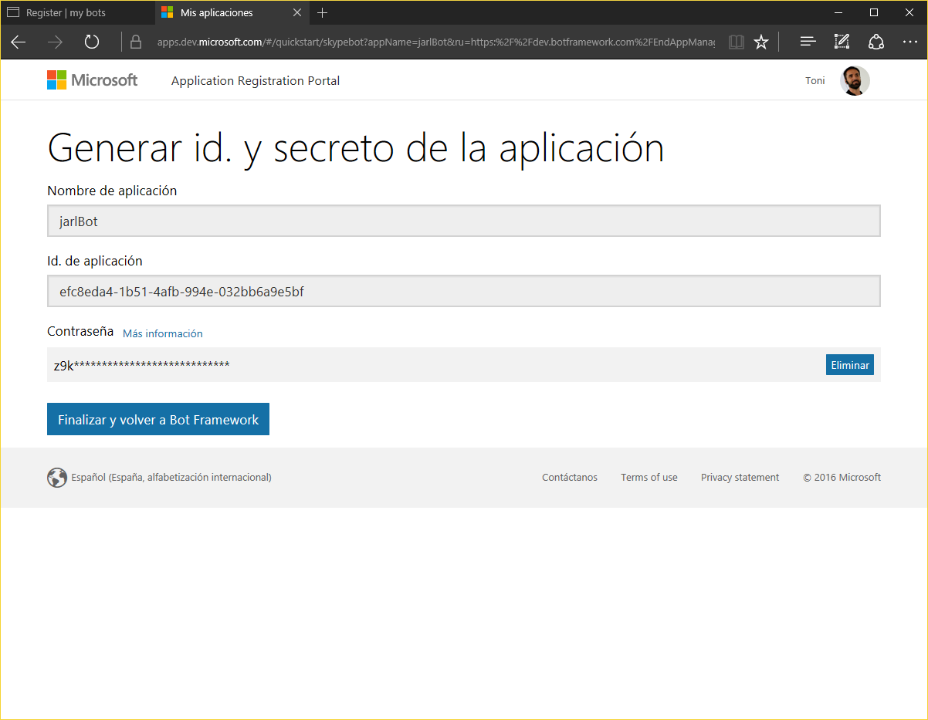

Slide 40
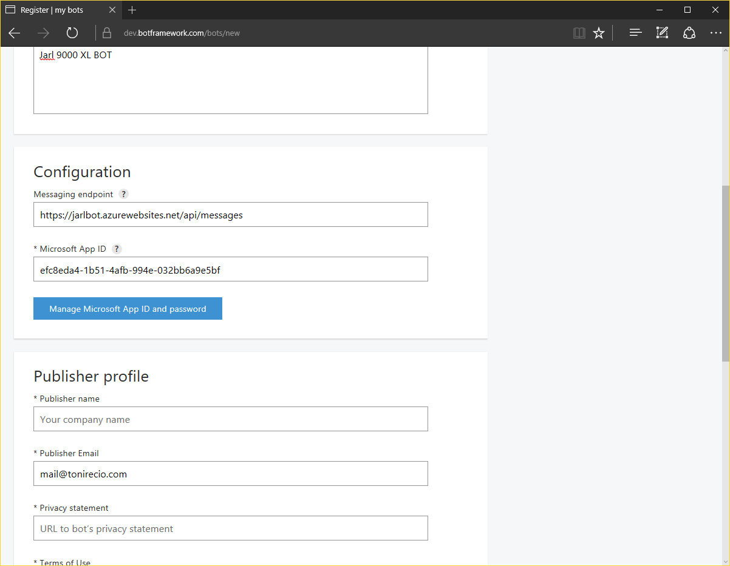

Slide 41
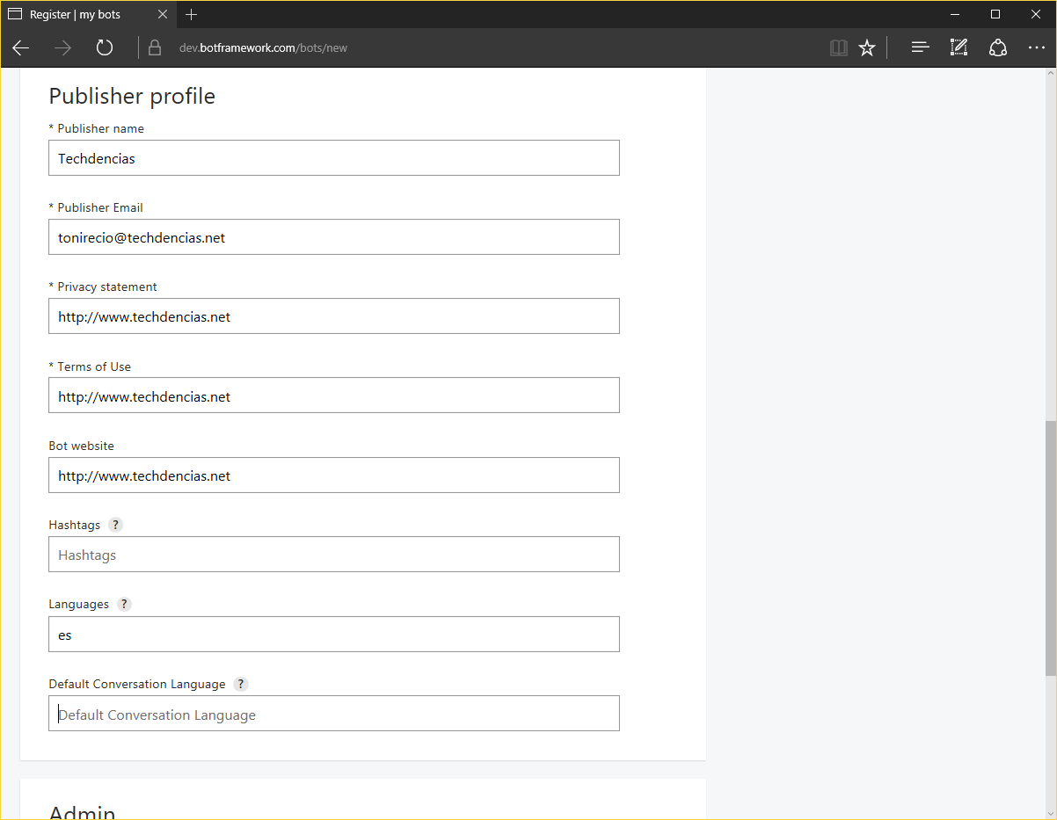

Slide 42
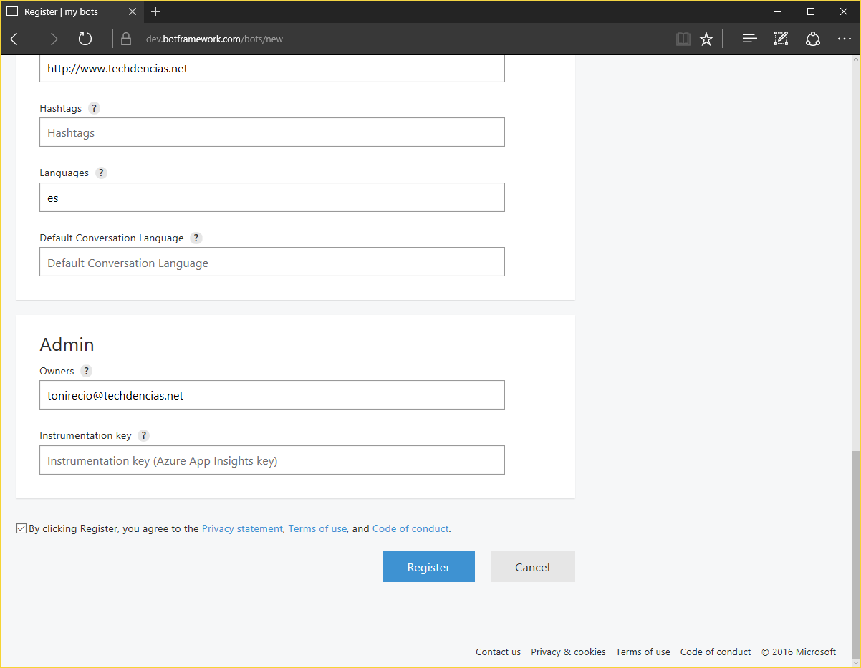

Slide 43
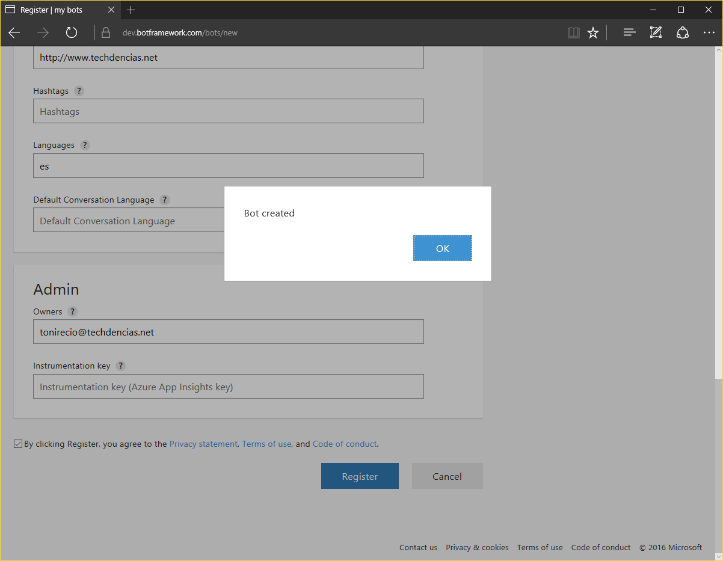

Slide 44
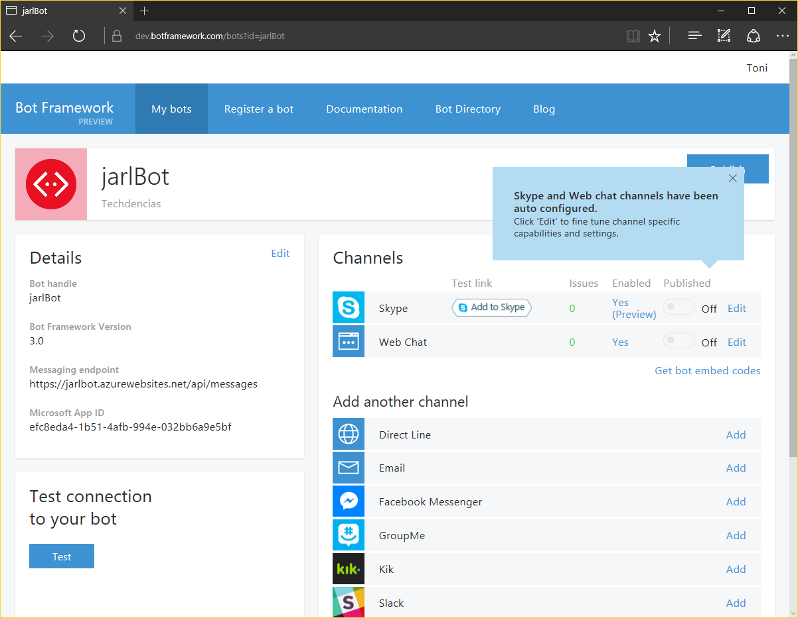

Slide 45
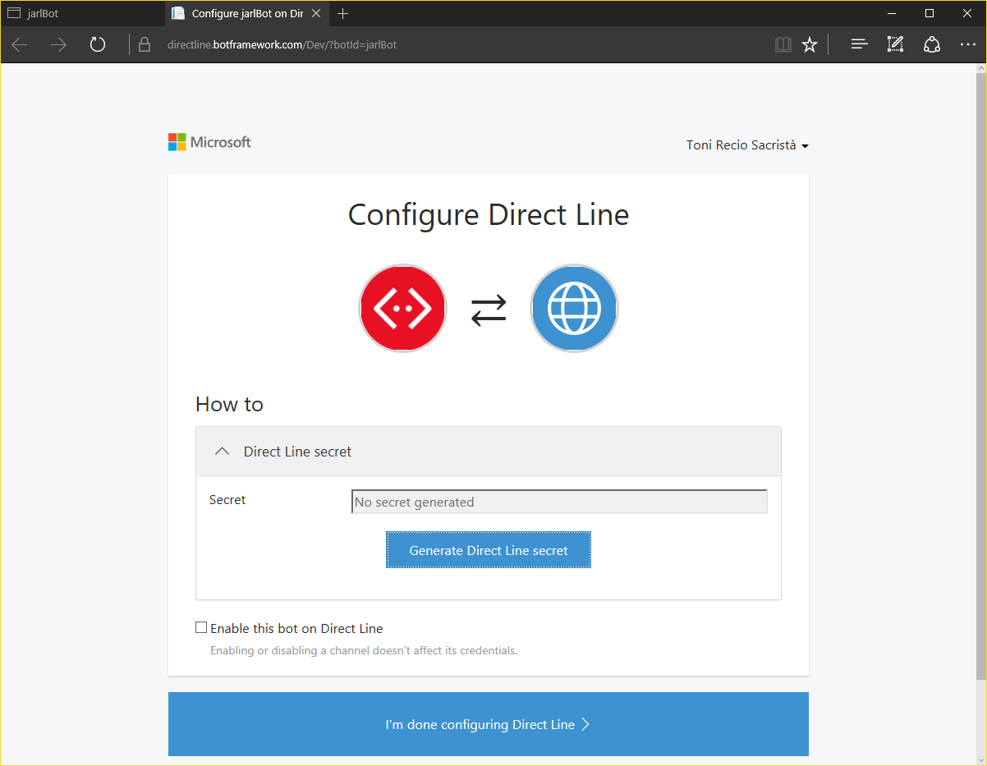

Slide 46
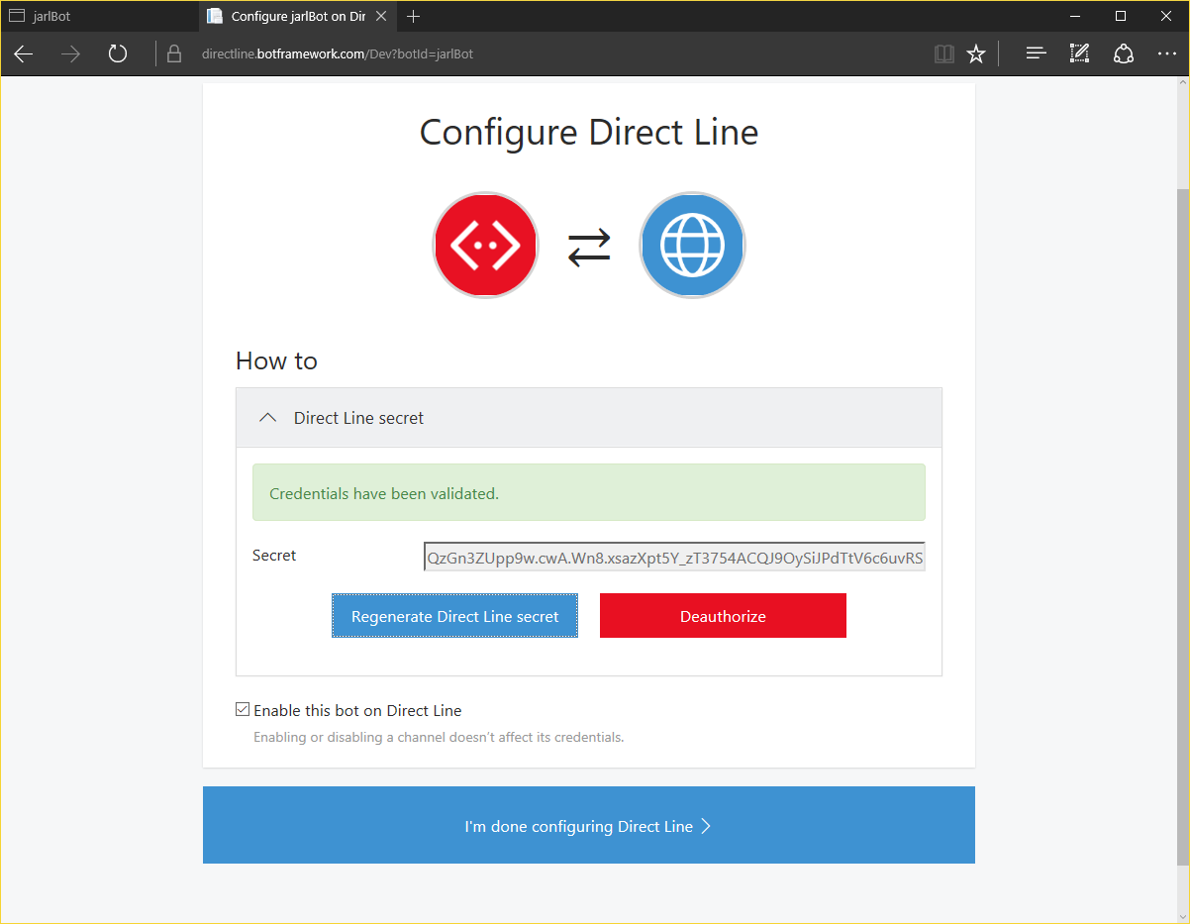
QzGn3ZUpp9w.cwA.Wn8.xsazXpt5Y_zT3754ACQJ9OySiJPdTtV6c6uvRSti0Zs

Slide 47
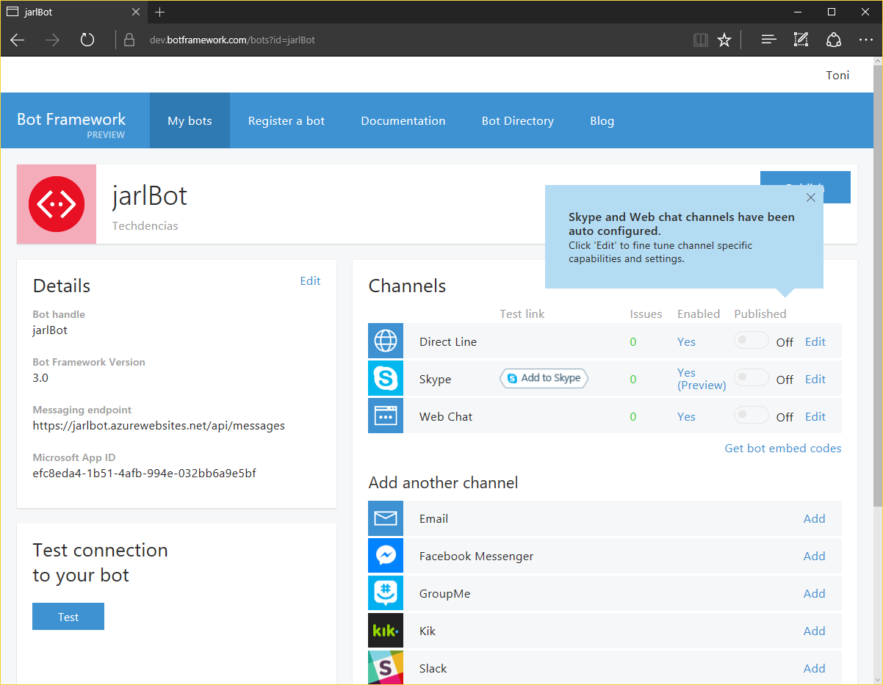

Slide 48
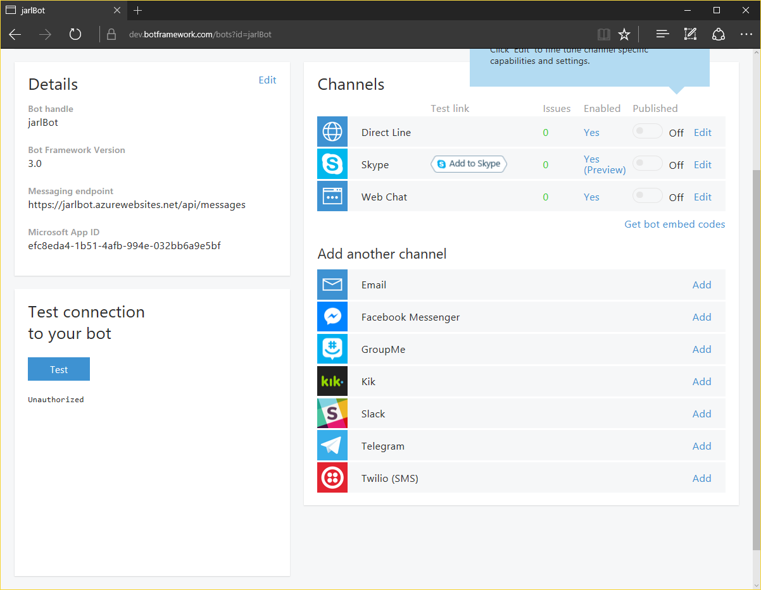

Slide 49
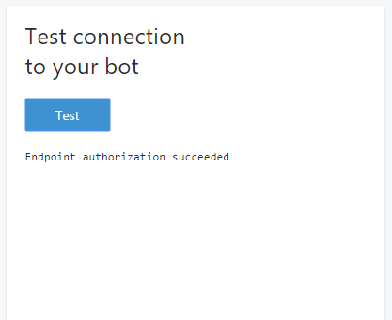
jarlBot\Web.config
<appSettings>
<!-- update these with your BotId, Microsoft App Id and your Microsoft App Password-->
<add key="BotId" value="YourBotId" />
<add key="MicrosoftAppId" value="" />
<add key="MicrosoftAppPassword" value="" />
</appSettings>

Slide 50
LUIS

Slide 51
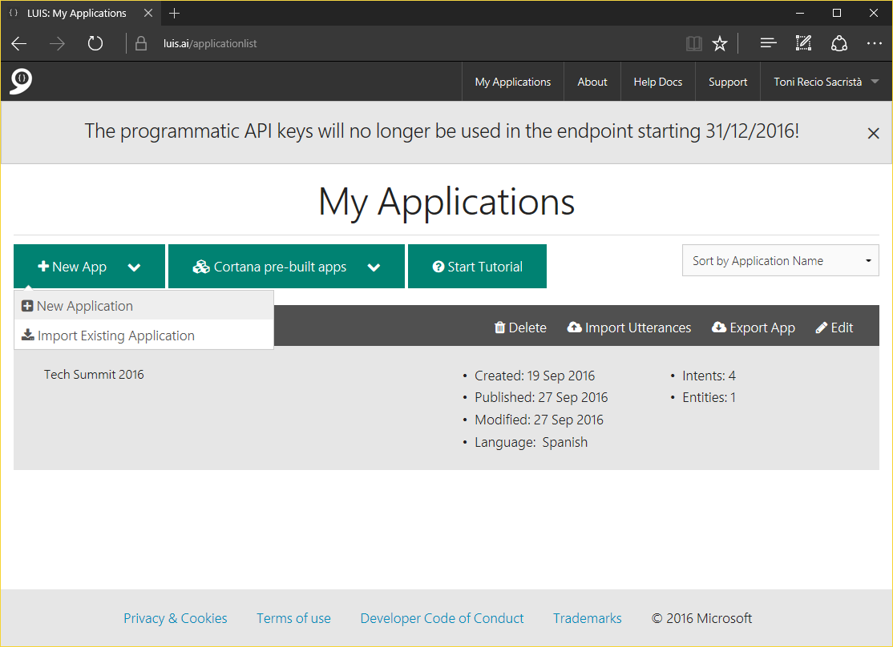
https://www.luis.ai/applicationlist

Slide 52
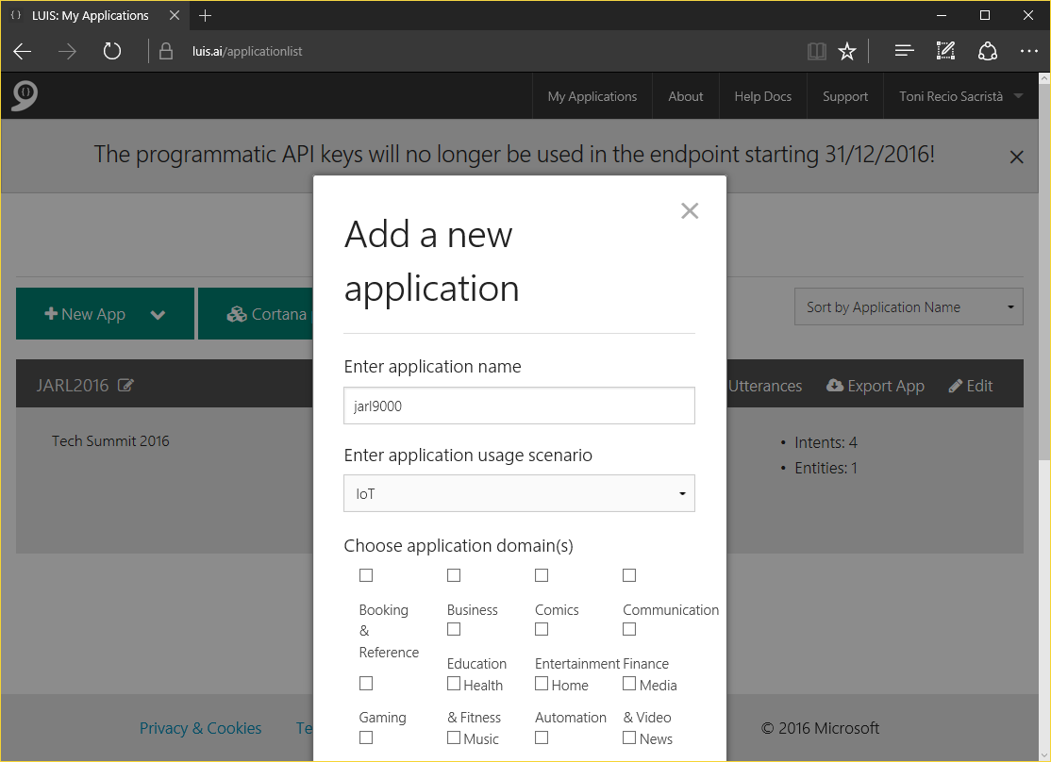
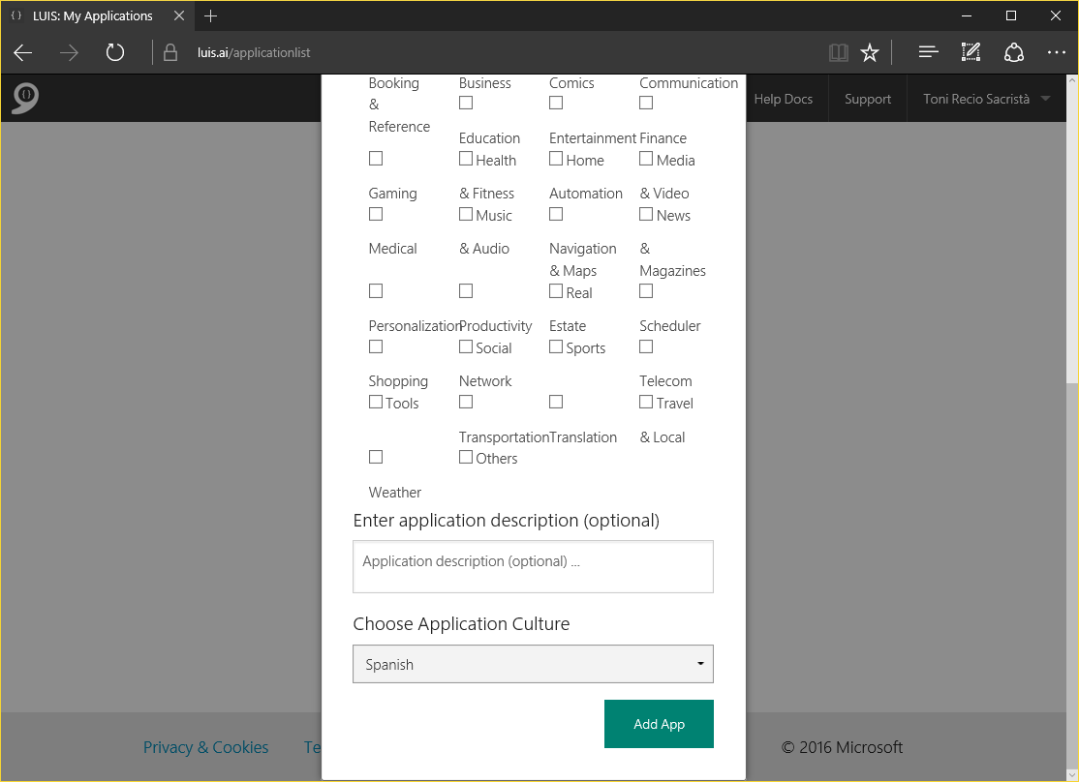

Slide 53
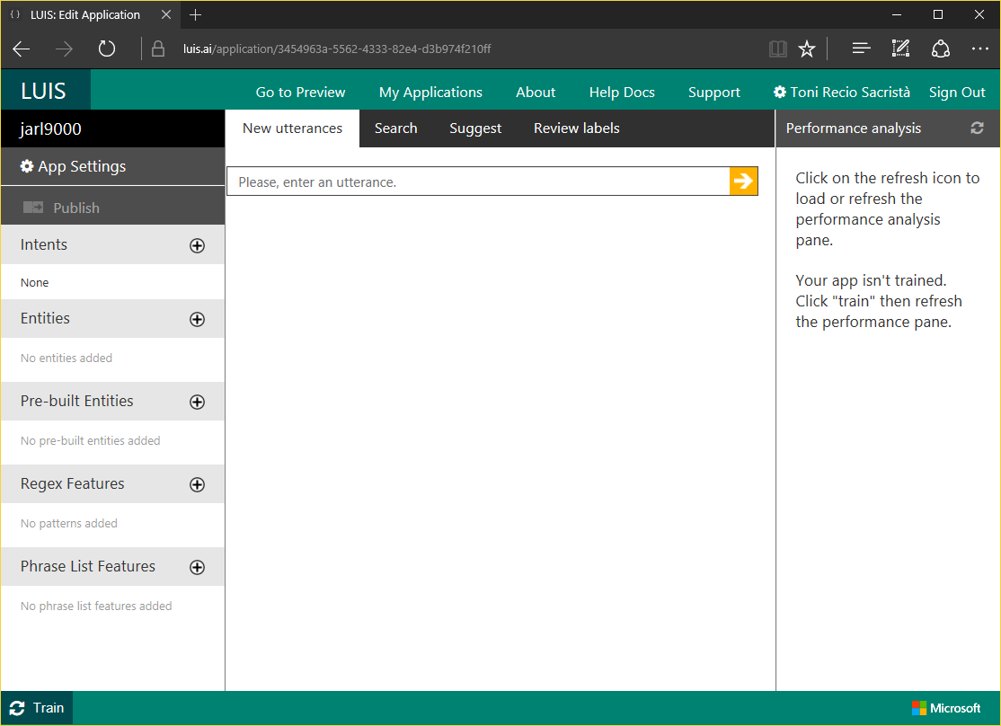

Slide 54
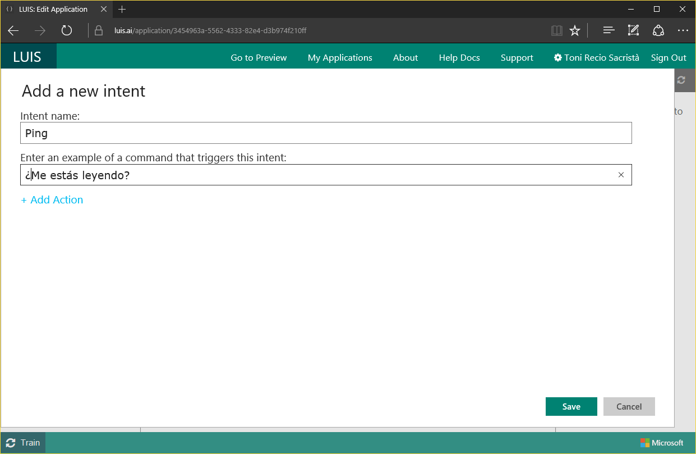

Slide 55
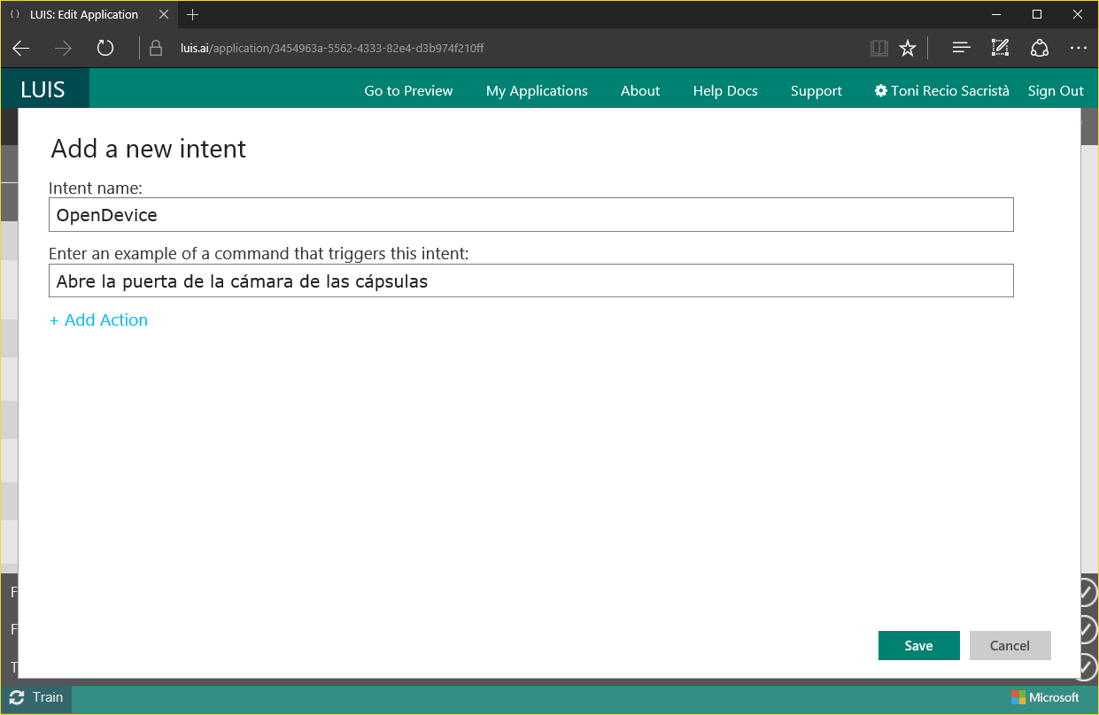

Slide 56
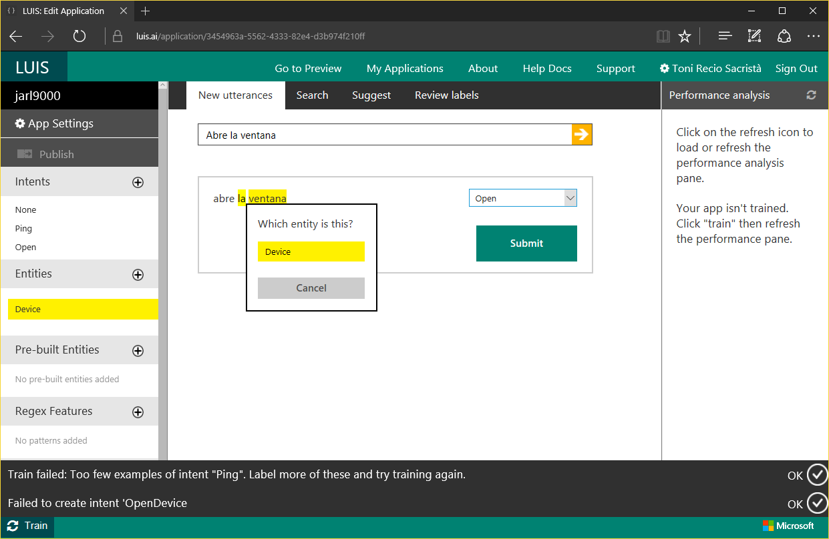

Slide 57
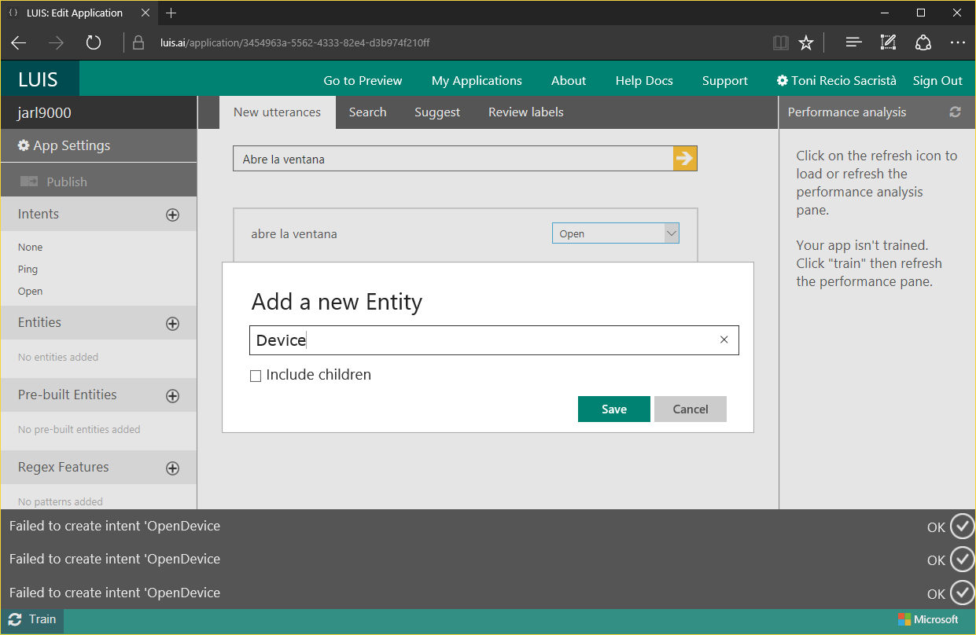

Slide 58
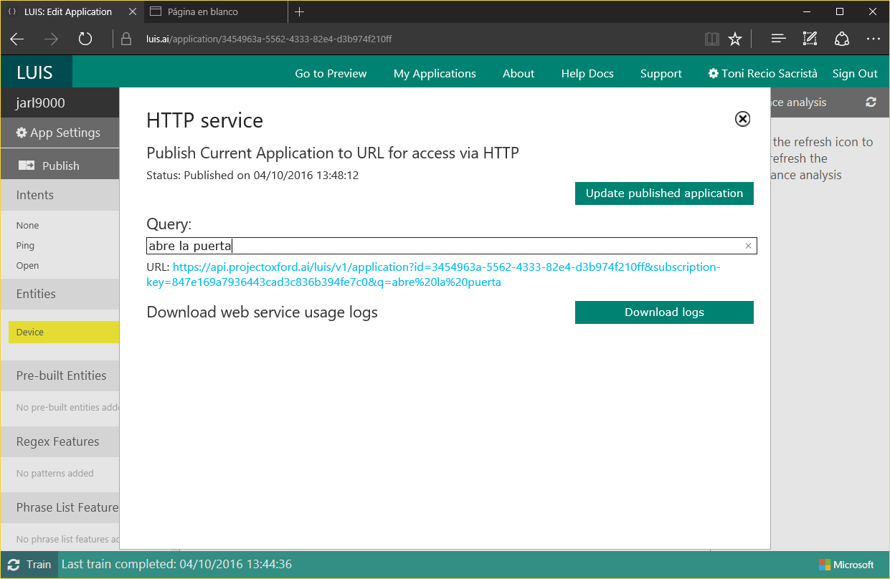

Slide 59
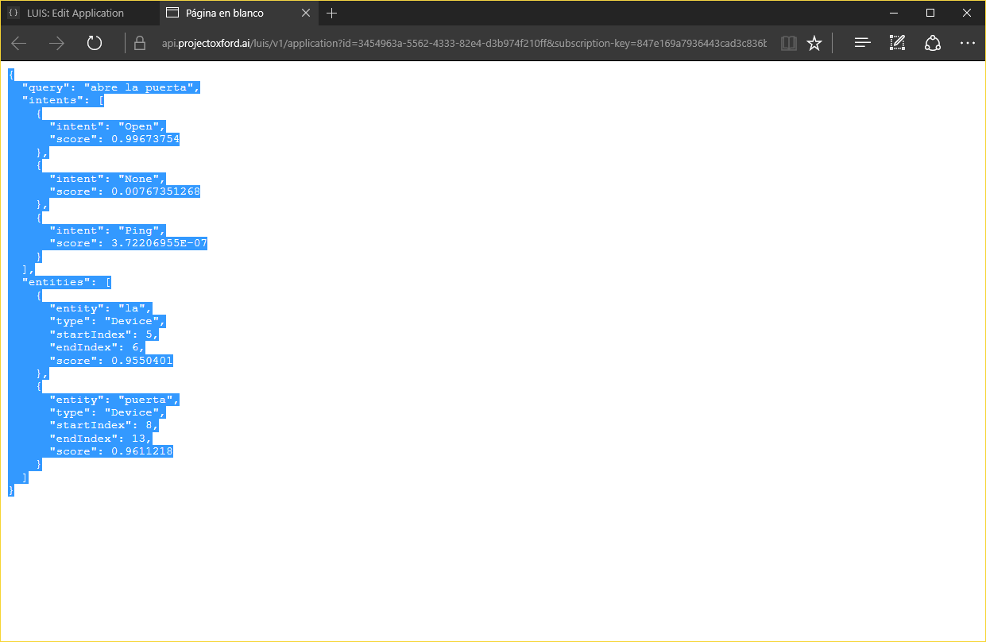

Slide 60
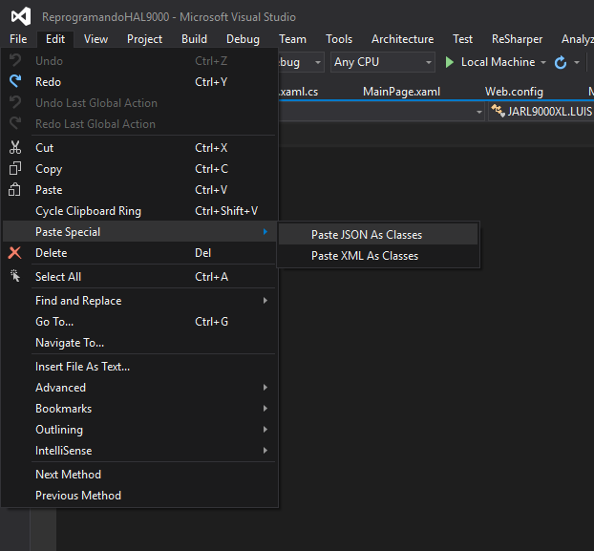
JARL9000XL > LUIS.CS

Slide 62
TONI RECIO
ADRIA MANZANO
trecio@pasiona.com
tonirecio@techdencias.net
@tonirecio
amanzano@pasiona.com
adriamj@techdencias.net
@adriamj

Slide 63
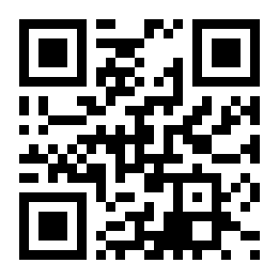
http://aka.ms/MTS55

